Slide 1

VYJMENOVANÁ SLOVA
Mgr. Jitka Vlková
VY_32_INOVACE_18_12_vyjmenovaná slova

Slide 2
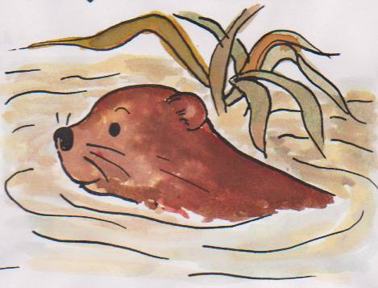
VYDRA, VÝR, VYŽLE
Doplň správná i –y, í –ý:
V dra říční je vodní živoč ch. Své nory s staví
bl zko řek. V m stech, kde se v dry zab dl ly,
teče čistá voda. Ob čejně je v dra plachá. Ochrán-
ci zvířat některé v dry odchovávají v zajetí a pak je
pouštějí do doposud v drami nezab dlených oblastí vodn ch toků. T to v dry
běhají za sv mi chovateli jako ps ci.

Slide 3
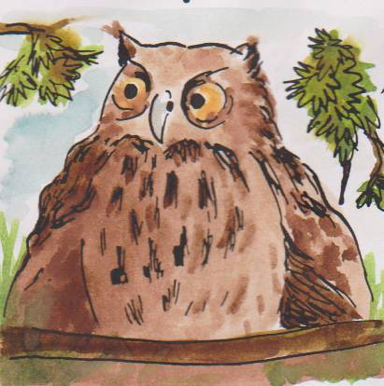
Doplň správná i –y, í –ý:
V r velký
V r je veliký pták se zrzavě žlutým peřím. V noci můžeme
sl šet houkání v ra, či ho uv dět, jak letí za m škou.
Při jeho letu se občas zav ří prach ve vzduchu. V ři jsou
užiteční ptáci. V jste již někdy v děli v ra? M jsme ho v děli v ZOO. Také
tam b la sova pálená, s ček obecný, op ce, zm je, sloni, velbloudi a krokodýl.
L b la se nám v ří ouška.
Nespleteš se? Vytvoř správné slovní dvojice:
SOVA
VÍRA
VODNÍ
VÝR
PEVNÁ
VÍR

Slide 4
POVYK, VÝHEŇ
Doplň správná i –y, í –ý:
Podzimn s chravé počasí
Toník se zahříval u kamen. Přijel na v kend k bab čce a dědečkovi. Kd ž je uv -
děl po dlouhé době, v skal radostí. Malá Terezka také jásala. To vám b lo pov ku.
Bab čka zatop la v kamnech a za chv li si Toník připadal v m stnosti jako
ve v hni. Bab čka dus la na pánv čce mrkv čku s hráškem a Toník s pro-
hl žel obrázkové knížky. Na jednom obrázku b ly tančící v ly. Večer s všichni
při sv čce pov dali.

Slide 5
Roztřiď do sloupců podle toho, zda – li se ve slově píše i – í nebo y – ý:
I - Í
Y - Ý
vodní v-r
řeka V-dra
zv-kat si na cosi nového
dlouhé prav-tko
ztropil pov-k
hrozná v-heň
leštěný klav-r
krav-čka Bětka
žv-kací guma
potopené plav-dlo
letící v-ři
prasklé v-čko
slav-t svátek
v-soká borovice

Slide 6
SLOVA S PŘEDPONOU VY-, VÝ-
Napiš slova s předponou vy-, vý-:
od- za- na-
pře- se- u-
pod- let pro- šít od- lít
ná- na- za-
s- u- po-
do- roz-
Napiš slova s předponou vy- nebo vý-:
set, mýt, prodat, čistit, lovit, pít, šroubovat, bílit, hledat, válet, zdobit, žehlit
, , , , , ,
, , , , ,

Slide 7
Popis
Prezentace je určená k osvojení vyjmenovaných slov po ,,V“ – VYDRA, VÝR, VYŽLE,
POVYK, VÝHEŇ A SLOVA S PŘEDPONOU VY-, VÝ- a k procvičení učiva.
Na prvním druhém, třetím a pátém snímku žáci dopisují chybějící písmena ši slova do rámečků tak, že kliknou levým tlačítkem myši na rámeček a chybějící písmeno doplní pomocí klávesnice.
Na druhém a čtvrtém snímku přemisťují cedulky (na druhém snímku zprava
a na čtvrtém zleva). Přesun ,,cedulek“ se provádí kliknutím levým tlačítkem myši do rohu kartičky a následně posunem myši se současným držením levého tlačítka.

Slide 8
Zdroje
Myšlenková mapa – dle návrhu autorky
Snímky 2 , 3 - obrázky dle návrhu autorky
Autorem materiálu a všech jeho částí, není-li uvedeno jinak, je Mgr. Jitka Vlková.

